Slide 1
마르크스주의의 비판적 방법론

Slide 2
목 차
1. 비판개념의 의의
2. 비판개념의 철학적 배경
3. 비판개념의 종류
4. 비판적 방법론
5. 소결

Slide 3
1. 비판개념의 의의
비판개념의 의의
사전적 정의 : 옳고 그름을 가리어 판단하거나 지적함
비판적이라는 의미 : 비우호적인 것, 변화가 발생하는 순간의 임계치, 조심스러운 평가와 판단, 매우 긴급하거나 절대적으로 필요한 것, 결정적인 전환점, 중요한 것, 위험한 것

Slide 4
2. 비판개념의 철학적 배경
비판개념의 철학적 배경(1/2)
Kant 비판개념 : 인간인식의 능동적 구성능력에 따라 지식의 정당성을 검토하는 순수이성의 특징
Hegel의 비판개념 : 아주 단순한 의식으로부터 시작하여 완전한 의식에 이르게 되는 유한정신의 현상학적 자기발전의 과정을 노동을 매개로 하여 밝히고 이 과정에서 이론과 실천, 객관과 주관, 보편성과 특수성의 대립을 변증법적으로 극복할 수 있음으로 봄

Slide 5
2. 비판개념의 철학적 배경
비판개념의 철학적 배경(2/2)
Marx 비판개념 : 허위의식으로서의 이데올로기 비판
Frankfurt학파의 비판개념 : 그리스시대의 Herakleitos 이후 독일 철학 특히 Kant / Hegel / Marx의 인식론에 흐르는 비판 정신 계승
포스트모더니즘의 비판개념
1) 주체의 탈 중심화
2) 거대이론 혹은 총체론적 언술 거부
3) 이성중심주의 거부
4) 모든 유형의 형이상학적이고 허구적인 이원적 대립 해체
5) 역사에 있어서 진보적 발전을 믿지 않음

Slide 6
3. 비판개념의 종류
수사학의 비판 : 비판적 사고
주장, 논증 등의 텍스트를 그 논리적 구조, 의미, 논거, 맥락 등을 고려함으로써 받아들일 수 있는지 여부를 판단하기 위한 추론적 사고
비판적 사고는 특정한 언명, 정보, 규범 등에 대한 회의론이나 믿음의 중지를 포함할 정도로 매우 광범위하게 정의될 수 있음
전통의 비판
전통이나 관습 등을 변화시키고자 함 - 이들을 변화시키는 것은 필연적으로 현상을 변화시키고 권력과 권위의 기존상태를 바꿀 수 있기때문에 매우 어려울 수 있음

Slide 7
3. 비판개념의 종류
권위의 비판
상이하지만 타당한 대다수의 관점과는 반대로 단 하나의 지배적인 견해가 있어야 한다는 것을 문제시 함
– 많은 관점이 있다는 점을 인정하고 특권적 지위나 지배적인 견해를
문제시하며 다른 사람의 눈을 통해 세상 보는 것
객관성의 비판
이용 가능한 지식과 정보의 타당성을 문제시하는 것이며 그것이 가치중립적(value-free)이거나 객관적이지 않다는 것을 인식하는 것

Slide 8
4. 비판적 방법론
회계학의 비판개념
전반적으로 회계학에서 비판개념은 실증적 방법론을 이용하는 주류회계학을 비판한다는 의미에서 비실증주의의 방법론 전체(비판적 방법론과 해석적 방법론)에서 이용하는 다양한 비판개념을 가리키기도 하지만, 주로 비판적 방법론에 속하는 Marx주의(정치경제학과 노동과정이론), 독일 Frankfurt 학파의 비판이론, 프랑스 포스트모더니즘에 속하는 Foucault, Bourdieu 등의 방법론 등에서 이용하는 비판개념을 가리킴

Slide 9
4. 비판적 방법론
비판적 방법론의 생성과 배경(1/2)
Ball • Brown(1968)의 경험적 연구의 발표 이후 선험적 회계학 연구로부터 경험적 회계학연구로 변화 등이 발생함
특히 경험적 회계학연구는 1970년대부터 오늘날까지 주류회계학으로 회계학계를 지배하고 있으며, 비판적 방법론을 비롯한 학제적 방법론도 이러한 주류 회계학에 대한 반응으로 등장하기 시작

Slide 10
4. 비판적 방법론
비판적 방법론의 생성과 배경(2/2)
회계학에서 비판적 방법론(Marx 주의)를 적용하기 시작한 최초의 나라는 일본 – 1930년대 부터 시작됨.
구미에서는 영국에서 1970년대 이후에 발전하기 시작
영국에서의 발전 요인
1) Hopwood의 Accounting, Organazation & Society 창간(1976)
2) Burrell • Morgan(1979)의 저서
3) 1970년대 후반 영국의 정치적 상황 – 영국 대처 정부의 민영화,
산업개편, 공공부문개혁 등의 실시 (이 중에서 회계가 중요한 비
중을 차지함)

Slide 11
4. 비판적 방법론
비판적 방법론의 의의(1/2)
회계와 관련 현안의 사회적 역할을 비판적으로 검토하는 것이며, 전통적인 회계학연구와 주류회계학연구를 넘어서는 것 (Nururnnabi)
회계가 그 사회적 맥락에서 추출될 수 있는 중립적, 기술적 학문이며, 회계가 기술적 학문인 것처럼 윤리적 담론으로 인식된다는 사상에 도전 (Waddock)
회계학에서 비판적 방법론을 적용한 것을 비판회계학 이라 함

Slide 12
4. 비판적 방법론
비판적 방법론의 의의(2/2)
Laughlin(1999) 의 비판회계학 정의 : 회계과정, 회계실무, 회계전문직 등을 변화시키는데 관여하기 위해 이들의 역할에 관한 이해를 이용할 목적으로 사회와 조직의 기능을 수행하는 데서 회계과정, 회계실무, 회계전문직의 역할에 관한 비판적 이해
세부내용
1) 비판회계는 항상 맥락적
2) 이해는 결코 그 자신을 위한 것이 아님
3) 비판회계는 거시수준의 사회적, 규제적, 전문적 수준 뿐 아니라 미시수준의 제도와 조직에서 회계전문직, 회계실무, 과정의 기능수행과 관련
4) 다른 학문으로부터 지적차용을 필요로 함

Slide 13
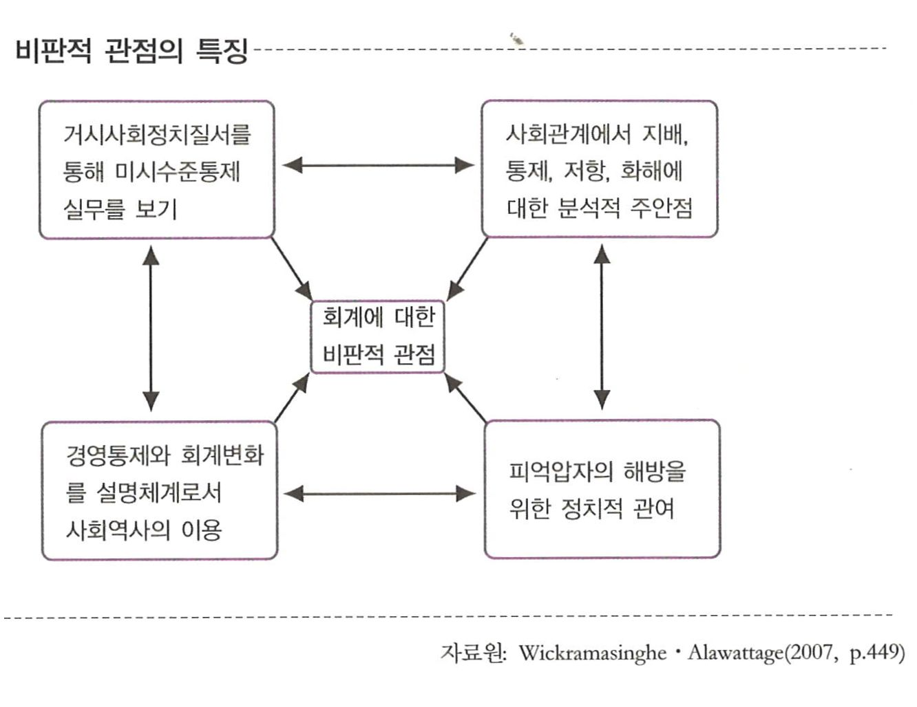
4. 비판적 방법론
비판적 방법론의 특징(1/2)
전후 맥락을 통해 사회를 보기
갈등과 모순을 통해 보기
사회역사를 통해 보기
피 억압자를 위한 해방적 약속
비판적 관점의 특징

Slide 14
4. 비판적 방법론
비판적 방법론의 특징(2/2)
Chua(1986)의 정의
1) 회계는 보다 광범위한 사회적 관계로 부터 분리된 기술적으로 합리적인 용역활동으로 간주되지 않고, 특정한 계산적 합리성의 양식을 갖는 담론 으로서의 회계는 상이한 계급간의 거시적 갈등에 의해 구성
2) 비판은 사회적, 경제적, 정치적, 이데올로기적 관계의 총체성 강조
3) 국가를 중요한 구성요소로 회계담당자를 조직화된 이해관계집단으로 강조
4) 총체성의 강조는 미시적 분석수준과 거시적 분석수준을 통합하는 조직연구를 촉진
5) 회계정보가 사회통제와 갈등의 조정장치로 간주되어야 하지만 주류회계사상에 내제된 강력한 이데올로기 사상에 의해 애매하게 된다고 주장

Slide 15
4. 비판적 방법론
비판적 방법론의 역할 (주요 학자 별)(1/4)
Laughlin(1999) 사회의 차원에서의 역할
1) 성, 빈곤, 인종, 부패 등과 같은 사회문제에서 회계의 역할
2) 회계전문직의 역할과 기능
3) 규제과정에서 회계의 역할
조직의 차원에서의 역할 : 회계가 유도하는 변화와 발전의 사회적, 경제적, 환경적 효과에 관한 탐구

Slide 16
4. 비판적 방법론
비판적 방법론의 역할(주요 학자별)(2/4)
Deegan • Unerman
- 국가의 역할
1) 국가(정부)를 자본주의 체제 뿐 아니라 자본소유자를 지지하기 위한 도
구로 간주하며, 회계규정은 자본소유자를 위한 것
2) 정보는 사회시스템의 정당성을 제고하고 이에 의해서 자본을 소유하는
사람들의 권력과 부를 보호 증진하기 위해 다양한 조치를 취함
3) 정보의 흐름을 제한하거나 특정한 정보유형의 이용가능성은 특별한 조
직과 사회구조를 유지하기위한 수단으로 간주되며 정부는 근본적으로
부유한 집단의 이익을 위해 활동

Slide 17
4. 비판적 방법론
비판적 방법론의 역할(주요 학자별)(3/4)
- 회계연구의 역할
1) 회계연구자들은 특정한 정치적 이데올로기를 정당화하고 유지하는 것을
도와주는 연구결과와 관점을 제공하는 것으로 간주
2) 1970년대 후반에 새로운 회계규제의 경제적 영향의 연구가 발생한 것도
새로운 회계 기준과 같은 회계규제가 기업에게 분리한 것으로 간주되었기
때문에, 이를 무산시키기 위한 이론적 근거로 연구가 많아 짐
3) 물가변동회계에 관한 연구노력은 물가상승률이 아닌 소유자로부터 실
제적인 부의 감소를 완화하고 고소득으로 나아가기 위해 동기 유발되었
다고 간주

Slide 18
4. 비판적 방법론
비판적 방법론의 역할(주요학자별)(4/4)
- 회계실무의 역할
1) 비판이론가들은 개념체계를 보고실체에 의해 만들어진 재무보고서와 회계전문직을
정당화하기 위한 것으로 간주
2) 회계담당자는 어떤 성과의 특징이 중요한가의 여부에 관한 자신의 견해를 피력하는
것으로 간주
3) 회계담당자는 실재를 알리면서 동시에 실재를 만든다.
4) 정치경제의 관점은 사회질서를 유지 • 정당화하는 데서 회계보고서의 역할을 강조하여
사회적,정치적,경제적 서류로 간주
5) 정치경제관점은 회계보고서의 핵심적 역할의 하나를 자본주의 체제를 정당화하고
자본주의체제에 내재하는 사회적 구조적 갈등의 결과로 발생하는 위험 으로부터 자
본주의 체제를 보호하기 위해 존재하는 것으로 간주

Slide 19
5. 소결
소결(1/2)
비판 : 그리스어 kritike에서 유래, 윤리적, 정치적, 법적 관점에 있어서 판단하다, 판결하다 라는 의미로 사용되었으며, 식별하는 지각판단이나 사고작용을 의미
비판의 철학적 배경 : 근대 이후 kant의 비판정신을 Hegel/Marx 등이 계승하여 Marx주의, Frankfurt 학파 등으로 이어졌고, 다른 한편으로는 hegel/neitzche 등이 계승하여 포스트모더니즘으로 이어짐
사회학과 경영학의 비판개념 : 수사학비판, 전통비판, 권위비판, 객관성 비판

Slide 20
5. 소결
소결(2/2)
비판의 목적 : 비판대상을 개선
회계학에서의 비판개념 : 주로 비판적 방법론에 속하는 Marx주의, 독일 Frankfurt 학파의 비판이론, 프랑스 포스트모더니즘에 속하는 Foucault, Bourdieu 등의 방법론 등에서 이용하는 비판개념
회계학방법론 : 실증적 방법론, 비판적 방법론, 해석적 방법론 등이 있음

Slide 21
경청해 주셔서
감사합니다!!!

